Slide 1
Corelaţii matematico-muzicale, relevate în mediul Matlab
propusă de:
Elena Vizitiu
Coordonator ştiinţific:
Lector Doctor Florin Iacob

Slide 2
Cuprins
Evoluţia unor elemente ale muzicii
Elemente teoretice relative la domeniul muzical
Modele matematice relative la sunete
Implementarea modelelor în Matlab
Concluzii

Slide 3
1. Evoluţia unor elemente ale muzicii
Muzica preistorică – redată prin lovituri între pietre, lemne sau orice alte obiecte uzuale
Muzica în antichitate – primele forme de natură artistică : strigăte, chemări, îngânări
Muzica europeană a evului mediu – apariţia liniei melodice vocale, interpretată pe o singură voce
Muzica în perioada barocă – impact major asupra istoricii muzicii : înlocuirea muzicii vocale cu cea instrumentală
Muzica în perioada clasică – era o tradiţie scrisă, fiind compusă, scrisă şi transmisă prin intermediul partiturilor
Muzica în perioada contemporană – se caracterizează prin complexitatea formelor de expresie

Slide 4
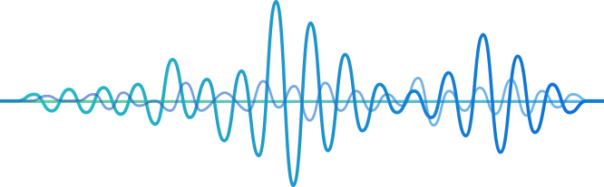
2. Elemente teoretice relative la domeniul muzical
Unda sonoră
Oscilaţie mecanică a mediilor elastice percepute de organul auditiv al omului
Vibraţii
Proprietăţile sunetului
Înălţime
Intensitate
Durată
Timbru

Slide 5
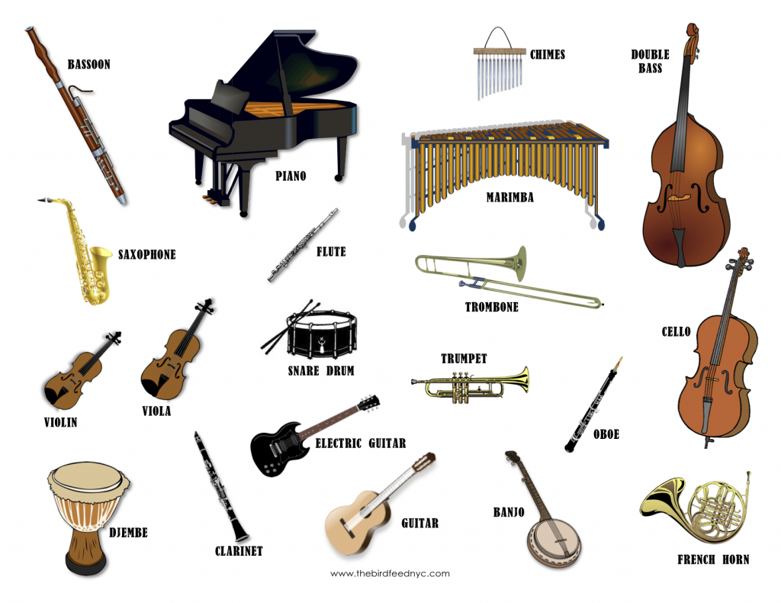
Instrumente muzicale
Instrumente cu corzi
Suflători din lemn
Suflători din alamă
Instrumente de percuţie
Suflători cu structură complexă
Instrumente electronice

Slide 6
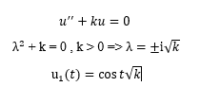
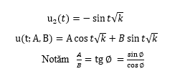

3. Modele matematice relative la sunete
Modelul undelor sinusoidale
Utilizat în analiza sunetelor percepute de urechea umană în vederea accesării sunetelor în cauză
Soluţia generală a ecuaţiei de ordinul doi pentru o mişcare armonică simplă
Ecuaţie: $\frac{d^{2}u}{dt^{2}}= −ku$
Soluţie: $u(t;A,B)=\frac{B}{\cos{∅}}(\sin{∅}\cos{t\sqrt{k}+\cos{∅}}\sin{t\sqrt{k}) (=\frac{B}{\cos{∅}}}\sin\left(t\sqrt{k}+∅\right))$

Slide 7
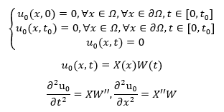
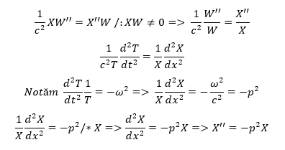
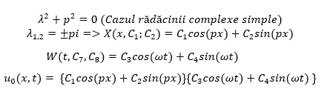

Modelul ecuaţiei de undă într-o singură dimensiune
Caracteristic corzilor vibrante
Folosit în studiul instrumentelor cu corzi
Ecuaţie: $\frac{∂^{2}u}{∂t^{2}}=c^{2}\frac{∂^{2}u}{∂x^{2}}$
Se foloseşte metoda separării variabilelor

Slide 8
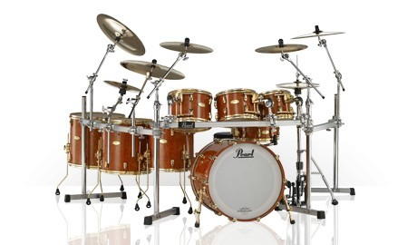
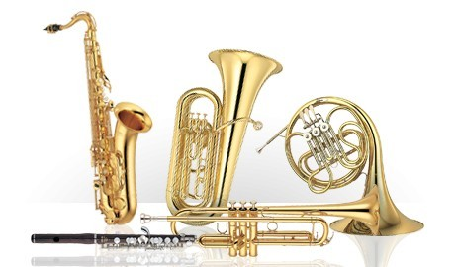
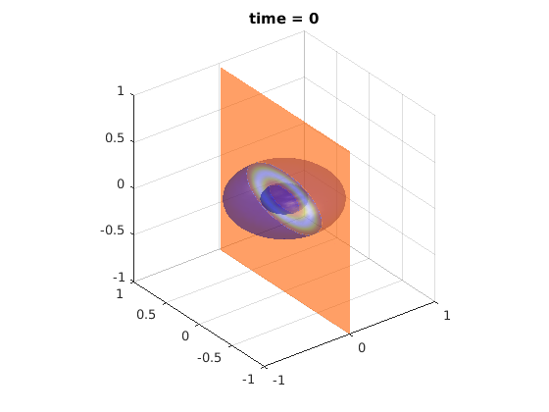

Modelul ecuaţiei de undă tridimensională
Caracteristic membranei vibrante şi a corpurilor vibrante
Folosit în studiul mai multor instrumente muzicale cum ar fi: instrumente de percuţie, instrumente de suflat etc.
Ecuaţie: $\frac{∂^{2}u}{∂t^{2}}=c^{2}(\frac{∂^{2}u}{∂x^{2}}+\frac{∂^{2}u}{∂y^{2}}+\frac{∂^{2}u}{∂z^{2}})$
Se foloseşte metoda separării variabilelor

Slide 9
4. Implementarea modelelor în Matlab
Funcţii utilizate:
Diff
Dsolve
Solve
Fplot
Plot
Zeros
Size
Axis
Int
Simplify
Subs
Exp

Slide 10
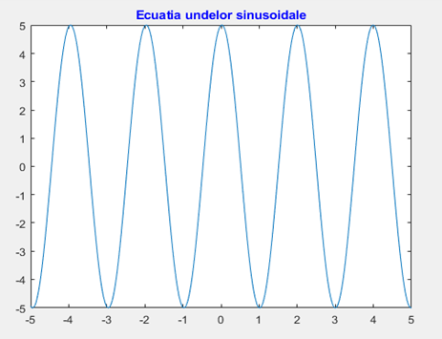
Implementarea ecuaţiei undelor sinusoidale
Implementarea ecuaţiei undelor sinusoidale s-a realizat în Matlab în următorii paşi:
Scrierea ecuaţiei ce urmează a fi rezolvată
Definirea condiţiilor iniţiale utilizate în rezolvarea ecuaţiei: u(0)=5, Du(0)=1
Utilizarea funcţiei dsolve pentru rezolvarea ecuaţiei, ce foloseşte condiţiile iniţiale descrise mai sus
Reprezentarea grafică a rezultatului funcţiei

Slide 11
Cod Matlab
Iniţializarea datelor....
for i = 2:nt
u(i,1) = 3*sin(2*pi*f*(i-1)*dt)*exp((i-1)*dt);
end
for j = 2:nx-1
u(2,j) = u(1,j)+1/2*r*(u(1,j+1) - 2*u(1,j)+ u(1,j-1));
end
% popularea solutiilor matricii
for i = 2:nt-1
for j= 2:nx-1
u(i,j) = 2*u(i-1,j)-u(i-2,j)+r*((u(i-1,j+1) - 2*u(i-1,j)+ u(i-1,j-1)));
end
end
Reprezentarea grafică....
Iniţializarea datelor....
for i = 2:nt-1
u(i,1) = 3*sin(2*pi*f*(i-1)*dt)*exp((i-1)*dt);
end
for j = 2:nx-1
u(2,j) = u(1,j)+1/2*r*(u(1,j+1) - 2*u(1,j)+ u(1,j-1));
end
% popularea solutiilor matricii
for i = 3:nt-1
for j= 3:nx-1
u(i,j) = 2*u(i-1,j)-u(i-2,j)+r*((u(i-1,j+1) - 2*u(i-1,j)+ u(i-1,j-1)));
end
end
Reprezentarea grafică....
Implementarea ecuaţiei de undă într-o singură dimensiune
Etapele implementării
Definirea condiţiilor iniţiale şi a condiţiilor la limită
Discretizarea ecuației de undă
Discretizarea spațială
Discretizarea intervalului de timp
Reprezentare grafică

Slide 12
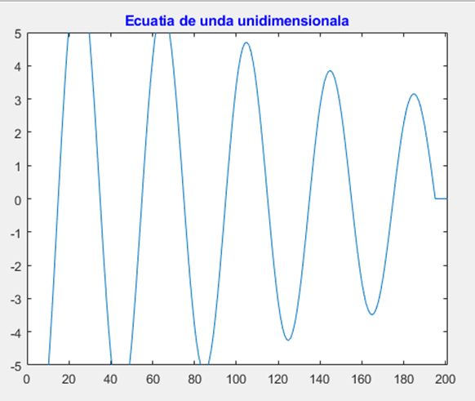
Reprezentare grafică – analiză pe etape
Începutul interpretării la instrumentul muzical analizat (vioară, de exemplu)

Slide 13
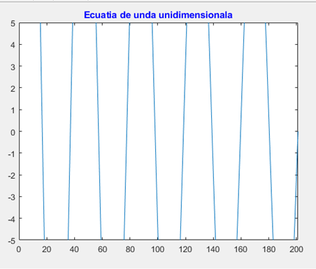
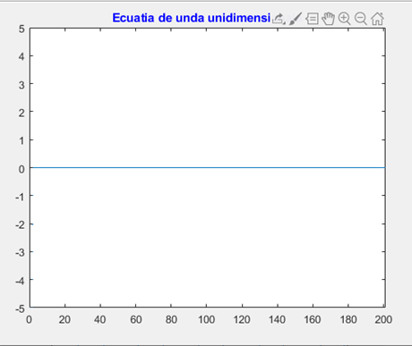
Momentul în care instrumentistul se opreşte din interpretare (undele sonore revin la forma inițială)
Creşterea intensităţii sunetului

Slide 14
5. Concluzii
Această temă a fost abordată, în mod teoretic, prin expunerea elementelor potrivite din domeniul muzicii, dar şi din punct de vedere practic, prin implementarea în mediul Matlab a modelelor prezentate.
Studiul acusticii diverselor instrumente muzicale, având la bază vibrarea unor componente caracteristice, îşi are importanţa sa de netăgăduit.
Colaborarea dintre un instrumentist interpret şi un specialist în informatică/matematică ar putea conduce la rezultate apreciabile.
Lucrarea ar putea fi continuată pe calea analizării sunetelor produse de instrumentele muzicale şi nu numai, în cadrul unui program de masterat.

